Slide 1
连续型随机变量、向量

Slide 2
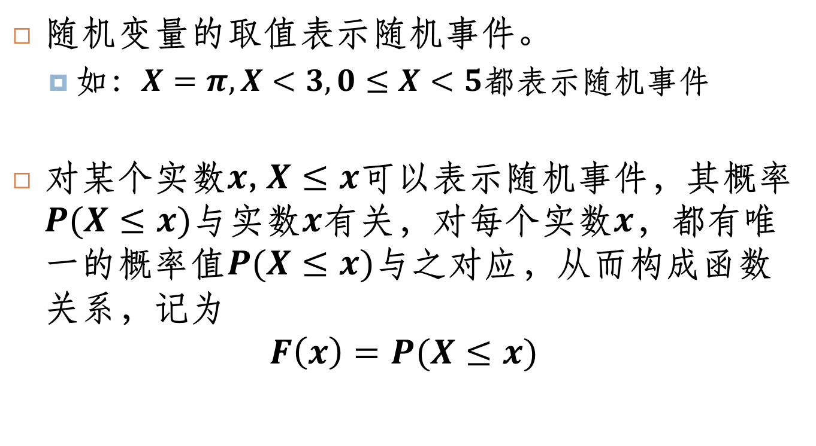
分布函数
随机变量的取值表示随机事件。
如：$X=π, X<3, 0≤X<5$都表示随机事件
对某个实数$x$,$X≤x$可以表示随机事件，其概率$P(X≤x)$与实数$x$有关，对每个实数$x$，都有唯一的概率值$P(X≤x)$与之对应，从而构成函数关系，记为
$$F\left(x\right)=P(X≤x)$$

Slide 3
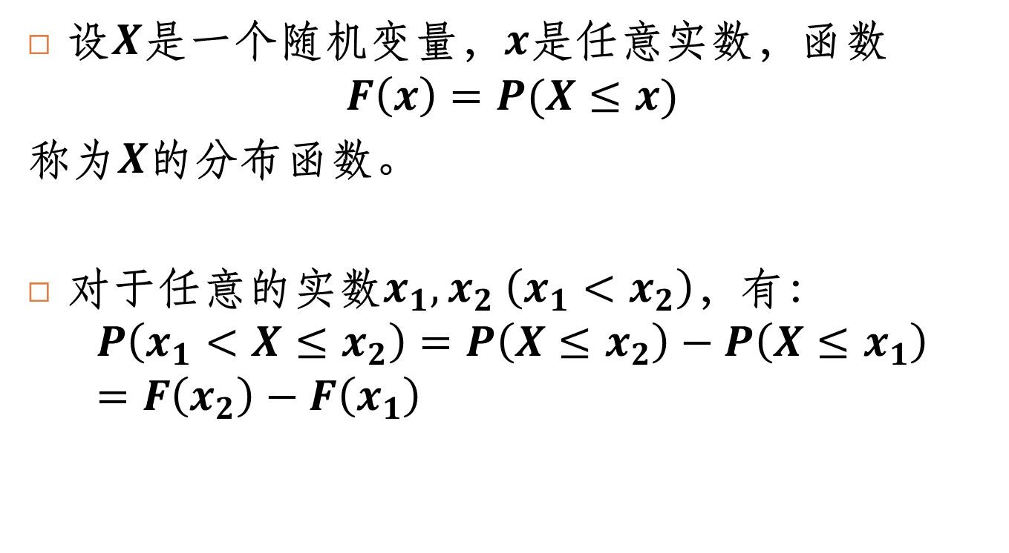
分布函数定义
设$X$是一个随机变量，$x$是任意实数，函数
$$F\left(x\right)=P(X≤x)$$
称为$X$的分布函数。
对于任意的实数$x_{1},x_{2} \left(x_{1}<x_{2}\right)$，有：
$$P\left(x_{1}<X≤x_{2}\right)=P\left(X≤x_{2}\right)−P\left(X≤x_{1}\right)=F\left(x_{2}\right)−F\left(x_{1}\right)$$
X
x
x
X
o
x₁
x₂
x

Slide 4
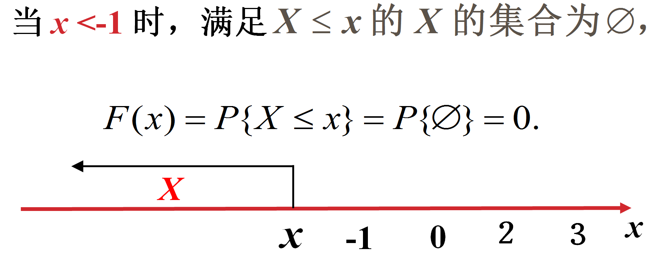

例：离散型r.v.的分布函数
-1 2 3
设随机变量$X$的分布律为
求$X$的分布函数.
X
p_{k}
解：

Slide 5
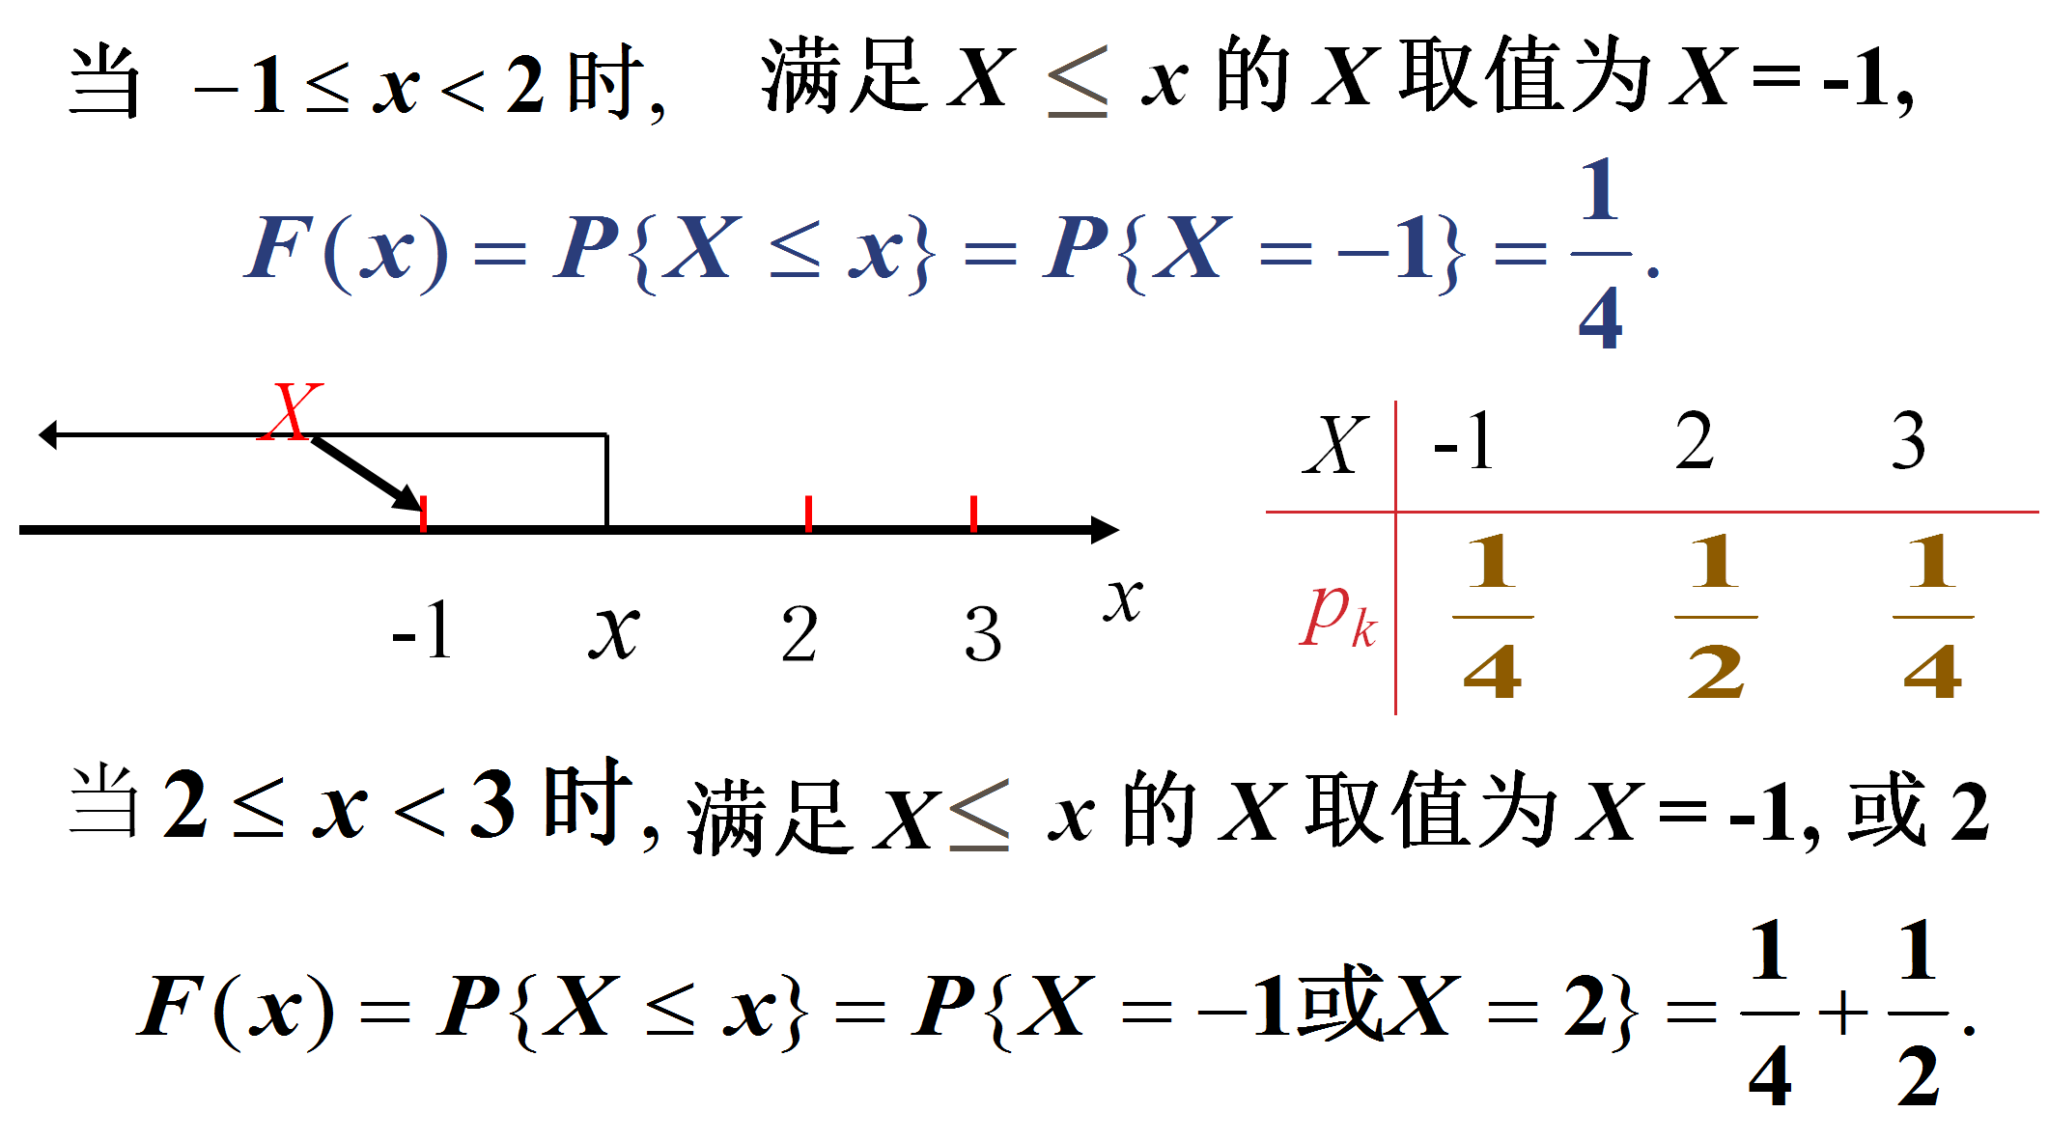
例：离散型r.v.的分布函数

Slide 6
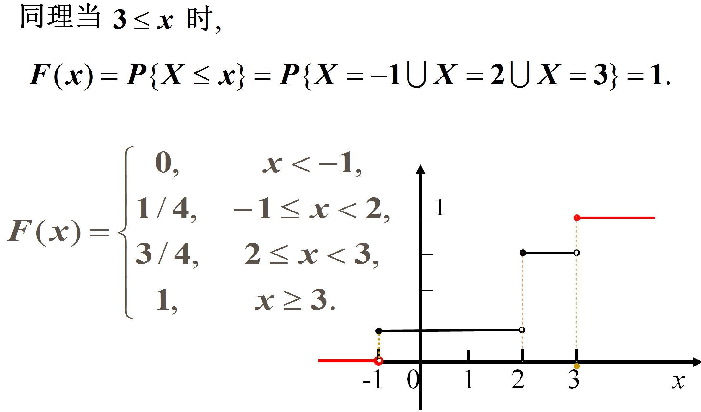
例：离散型r.v.的分布函数

Slide 7
分布律与分布函数
X x₁ x₂ x₃ x₄
P p₁ p₂ p₃ p₄
如何根据分布函数推分布律？
1
p₁+p₂+p₃
.
p₁+ p₂
.
p₁
.
.
x
x₁ x₂ x₃ x₄

Slide 8
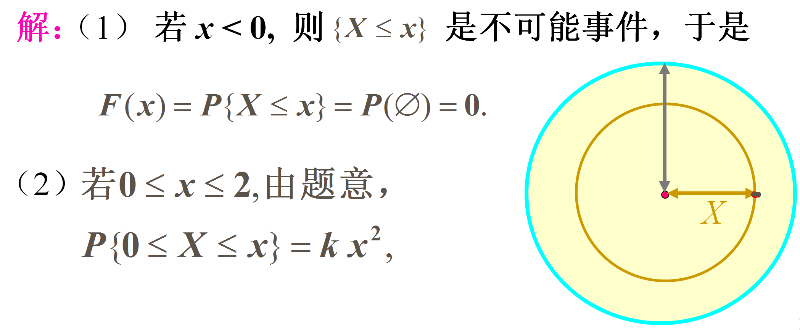
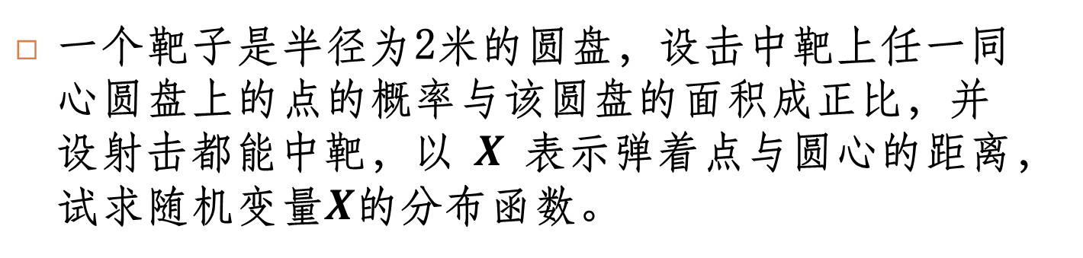
例：
一个靶子是半径为2米的圆盘，设击中靶上任一同心圆盘上的点的概率与该圆盘的面积成正比，并设射击都能中靶，以$X$表示弹着点与圆心的距离，试求随机变量$X$的分布函数。

Slide 9
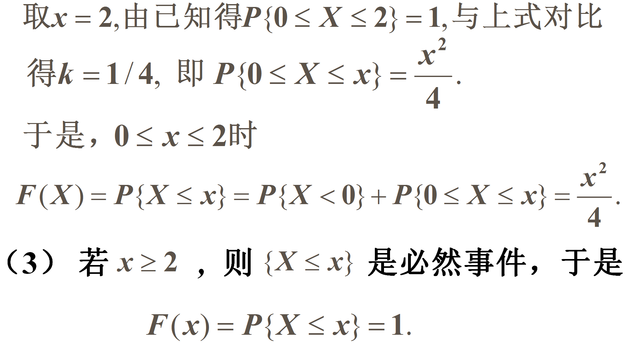

Slide 10
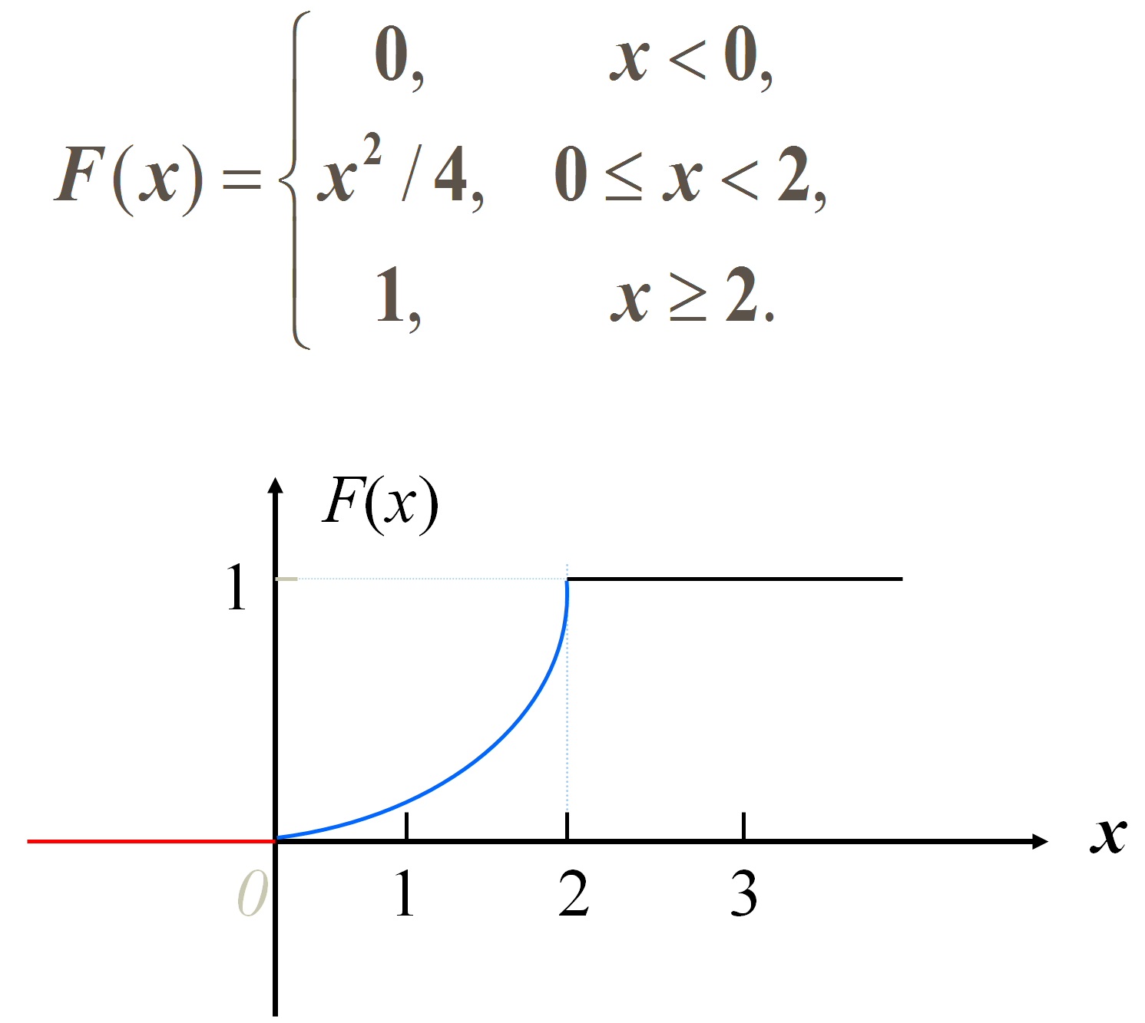

Slide 11
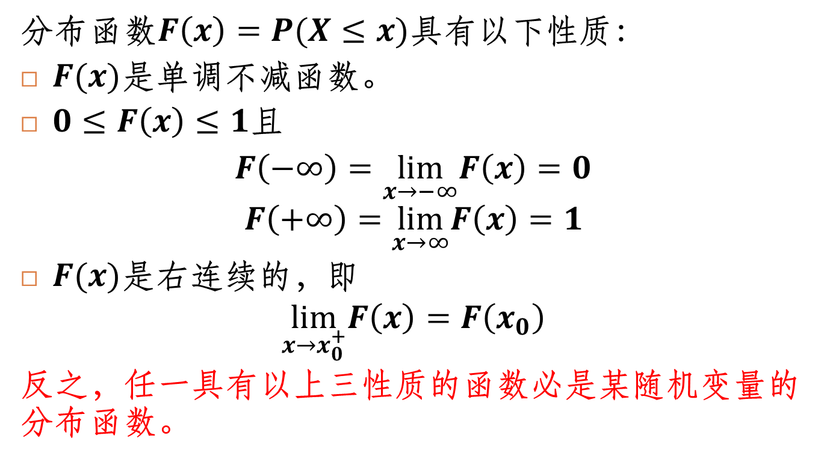
分布函数的性质
分布函数$F\left(x\right)=P(X≤x)$具有以下性质：
$F(x)$是单调不减函数。
$0≤F\left(x\right)≤1$且
$F\left(−∞\right)=\lim_{x→−∞}F\left(x\right)=0$
$$F\left(+∞\right)=\lim_{x→∞}F\left(x\right)=1$$
$F(x)$是右连续的，即
$$\lim_{x→x_{0}^{+}}F\left(x\right)=F\left(x_{0}\right)$$
反之，任一具有以上三性质的函数必是某随机变量的分布函数。

Slide 12
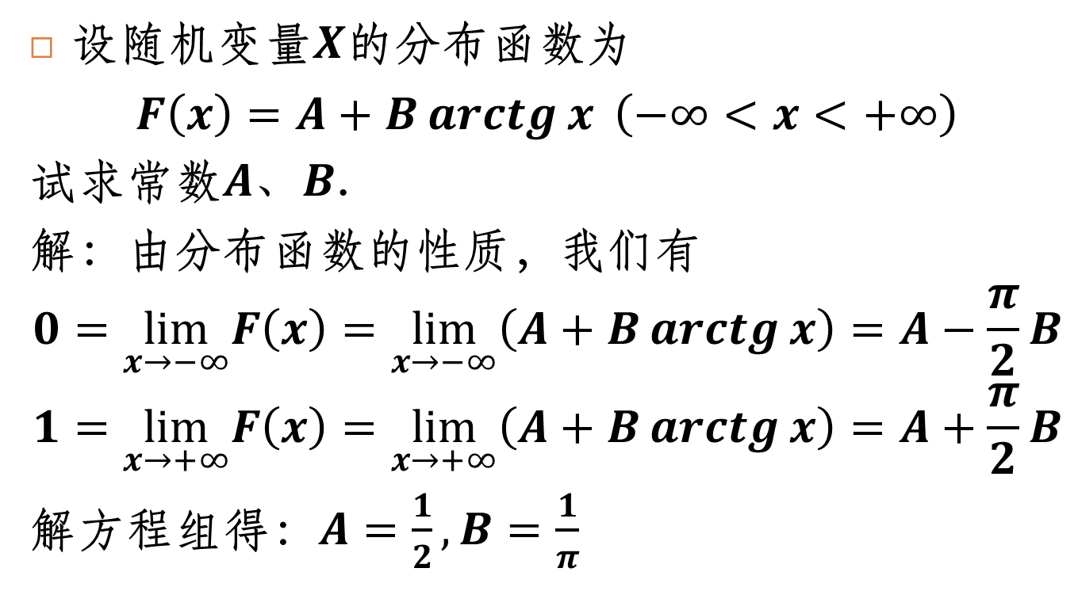
例
设随机变量$X$的分布函数为
$F\left(x\right)=A+B\operatorname{arctg}{x} \left(−∞<x<+∞\right)$
试求常数$A、B$.
解：由分布函数的性质，我们有
$$0=\lim_{x→−∞}F\left(x\right)=\lim_{x→−∞}\left(A+B\operatorname{arctg}{x}\right)=A−\frac{π}{2}B$$
$$1=\lim_{x→+∞}F\left(x\right)=\lim_{x→+∞}\left(A+B\operatorname{arctg}{x}\right)=A+\frac{π}{2}B$$
解方程组得：$A=\frac{1}{2},B=\frac{1}{π}$

Slide 13
连续型随机变量
元件寿命，到达时刻等随机变量的取值可以是某个区间内的一切实数，这样的随机变量属于连续型随机变量。

Slide 14
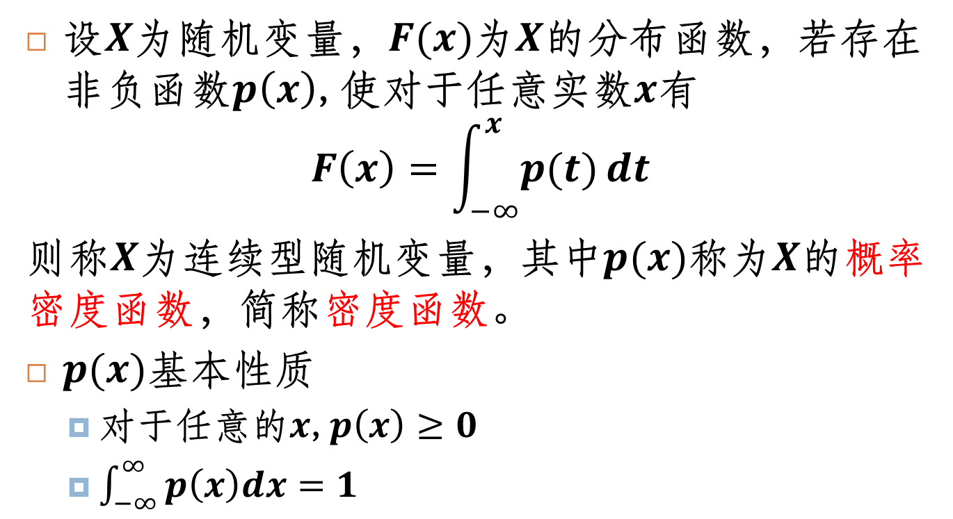
连续型随机变量定义
设$X$为随机变量，$F(x)$为$X$的分布函数，若存在非负函数$p\left(x\right)$,使对于任意实数$x$有
$$F\left(x\right)=\int_{−∞}^{x}{p(t)}dt$$
则称$X$为连续型随机变量，其中$p(x)$称为$X$的概率密度函数，简称密度函数。
$p(x)$基本性质
对于任意的$x$,$p\left(x\right)≥0$
$\int_{−∞}^{∞}{p\left(x\right)dx}=1$

Slide 15
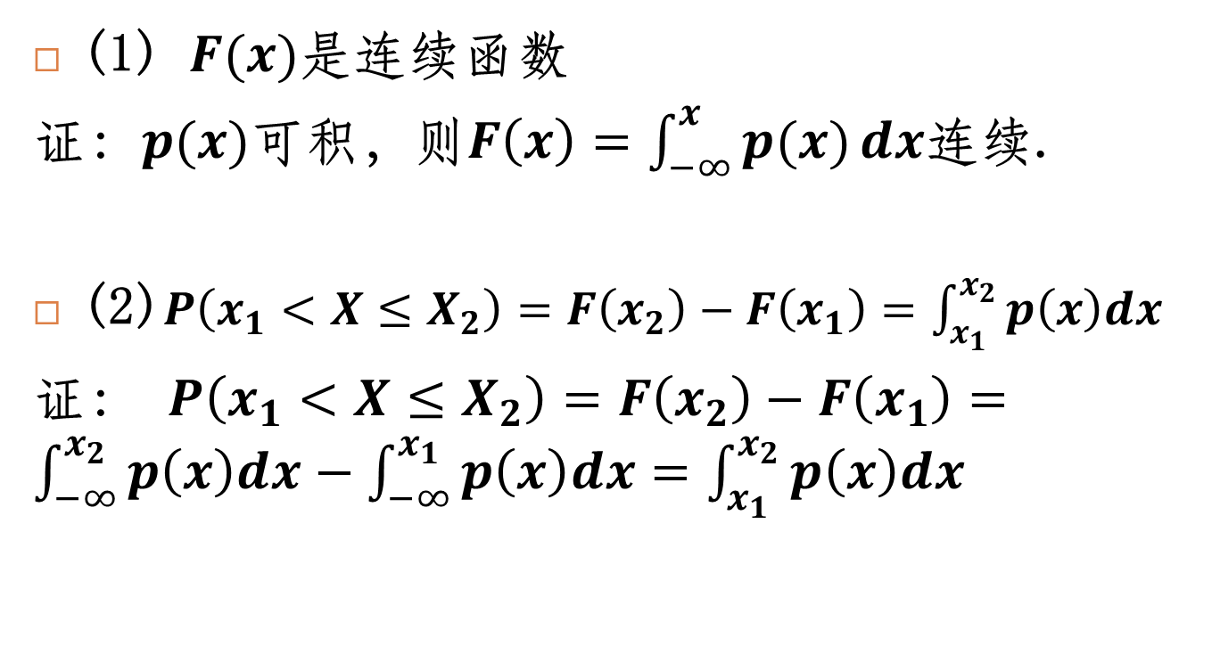

连续型r.v. $F\left(x\right), p(x)$性质
(1) $F(x)$是连续函数
证：$p(x)$可积，则$F\left(x\right)=\int_{−∞}^{x}{p(x)}dx$连续.
(2)$P\left(x_{1}<X≤X_{2}\right)=F\left(x_{2}\right)−F\left(x_{1}\right)=\int_{x_{1}}^{x_{2}}{p\left(x\right)dx}$
证： $P\left(x_{1}<X≤X_{2}\right)=F\left(x_{2}\right)−F\left(x_{1}\right)=\int_{−∞}^{x_{2}}{p\left(x\right)dx}−\int_{−∞}^{x_{1}}{p\left(x\right)dx}=\int_{x_{1}}^{x_{2}}{p\left(x\right)dx}$

Slide 16

说明
$S=\int_{−∞}^{∞}{p\left(x\right)dx}=1$
$S_{1}=P\left(x_{1}<X≤x_{2}\right)=\int_{x_{1}}^{x_{2}}{p\left(x\right)dx}$
p(x)
1
0
x

Slide 17
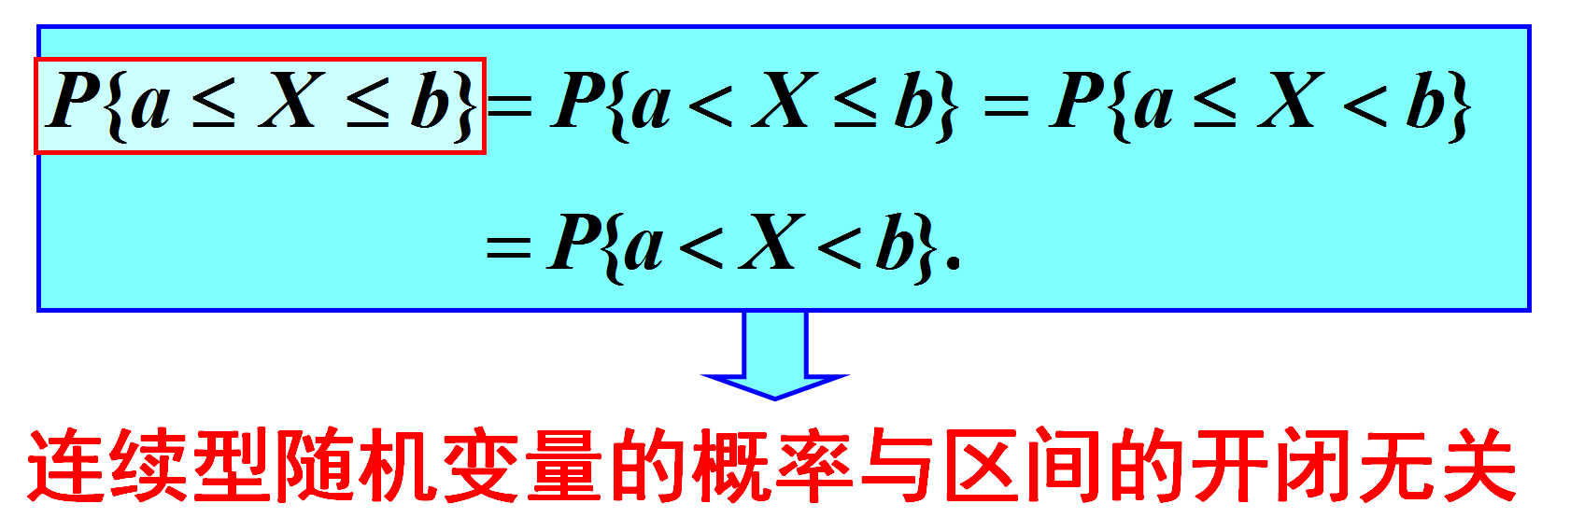

连续型r.v. $F\left(x\right), p(x)$性质
(3)连续型r.v. $X$在任一点$a$取值的概率等于0，即
$$P\left(X=a\right)=0.$$
证：$0≤P\left(X=a\right)≤P\left(a−Δx<X≤a\right)=\int_{a−Δx}^{a}{p\left(x\right)dx}$
$$∵\lim_{Δx→0}\int_{a−Δx}^{a}{p\left(x\right)dx}=0,∴P\left(X=a\right)=0$$

Slide 18
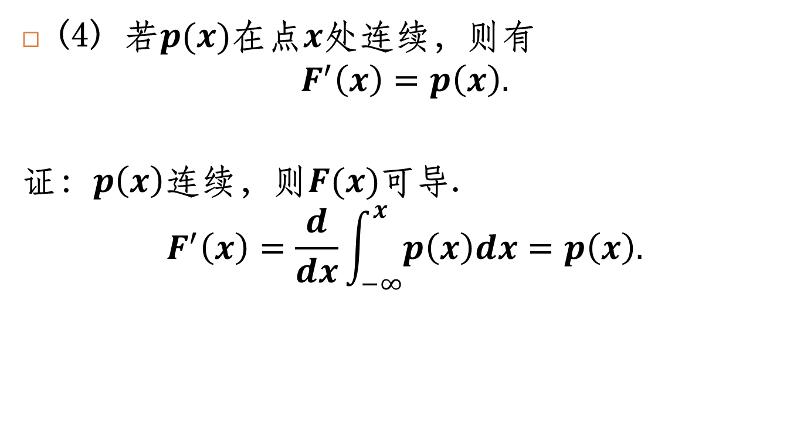
连续型r.v. $F\left(x\right), p(x)$性质
(4) 若$p(x)$在点$x$处连续，则有
$$F^{′}\left(x\right)=p\left(x\right).$$
证：$p\left(x\right)$连续，则$F(x)$可导.
$$F^{′}\left(x\right)=\frac{d}{dx}\int_{−∞}^{x}{p\left(x\right)dx}=p\left(x\right).$$

Slide 19
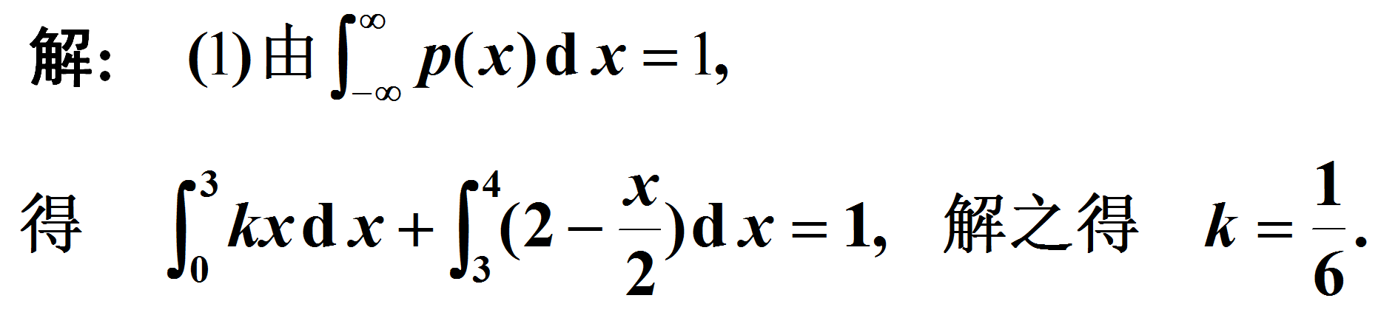
例

Slide 20
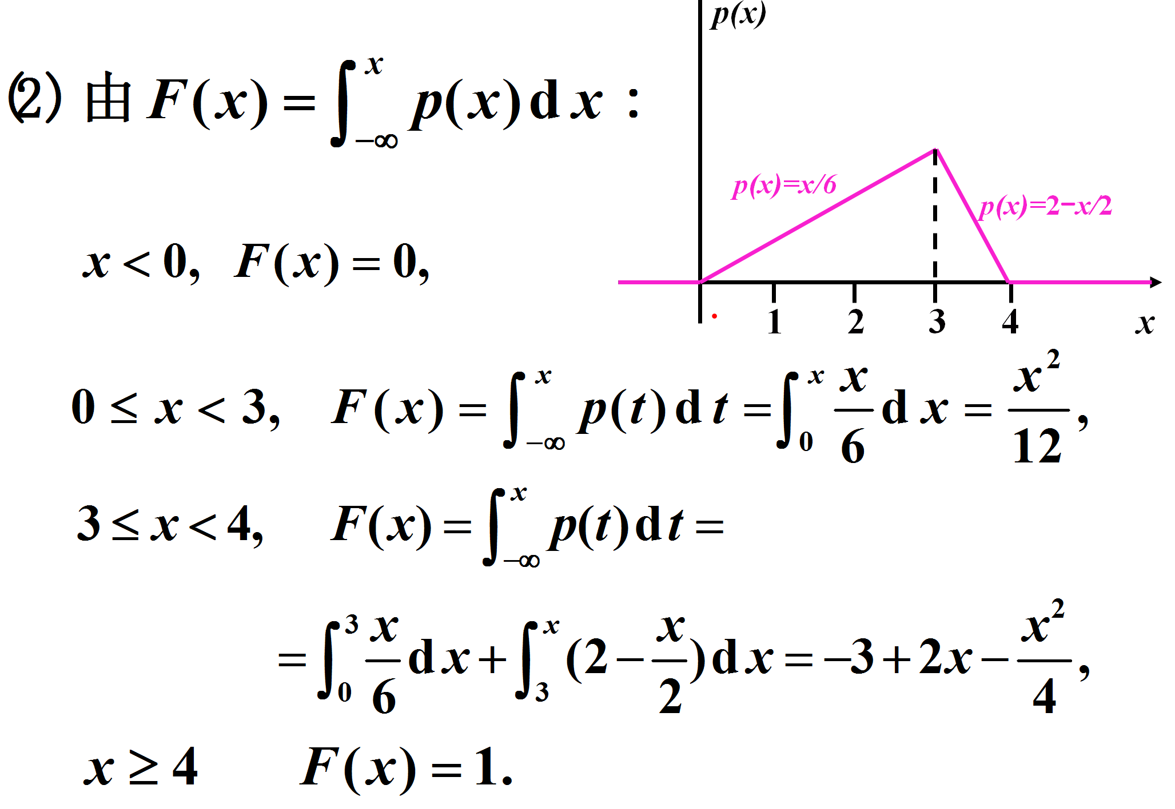

Slide 21
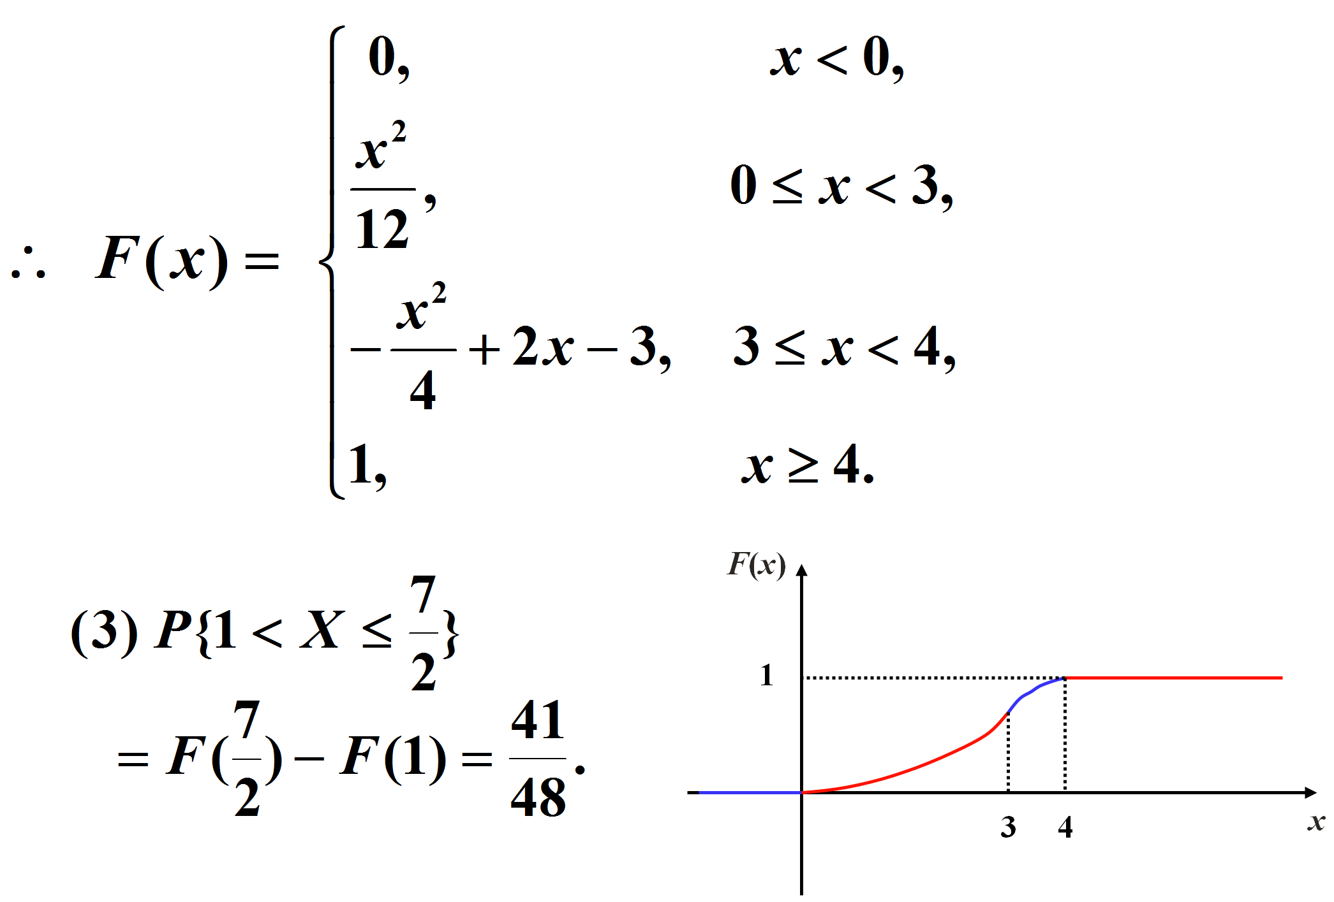

Slide 22
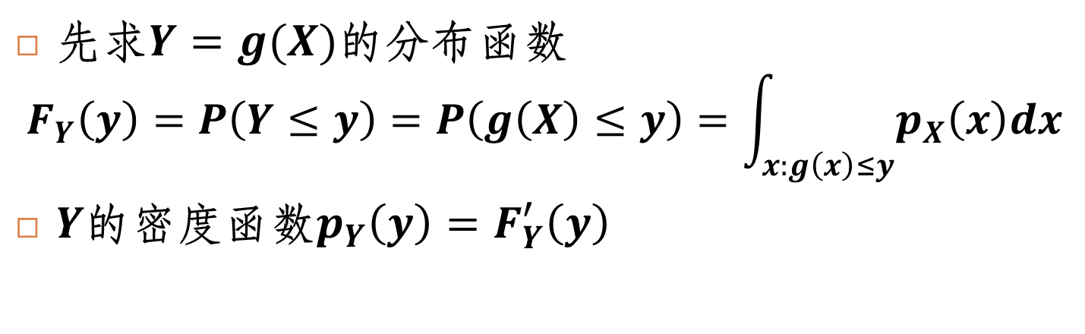
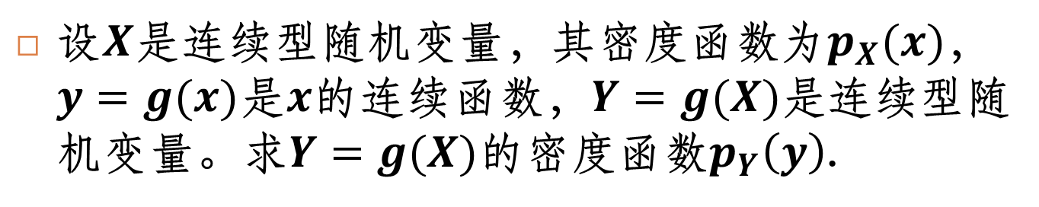
连续型随机变量函数的分布
设$X$是连续型随机变量，其密度函数为$p_{X}(x)$，$y=g(x)$是$x$的连续函数，$Y=g(X)$是连续型随机变量。求$Y=g(X)$的密度函数$p_{Y}\left(y\right)$.
分布函数法
先求$Y=g(X)$的分布函数
$$F_{Y}\left(y\right)=P\left(Y≤y\right)=P\left(g\left(X\right)≤y\right)=\int_{x:g\left(x\right)≤y}{p_{X}\left(x\right)dx}$$
$Y$的密度函数$p_{Y}\left(y\right)=F_{Y}^{′}\left(y\right)$

Slide 23

例
设随机变量$X$具有密度函数
求$Y=X−4$的概率密度。

Slide 24
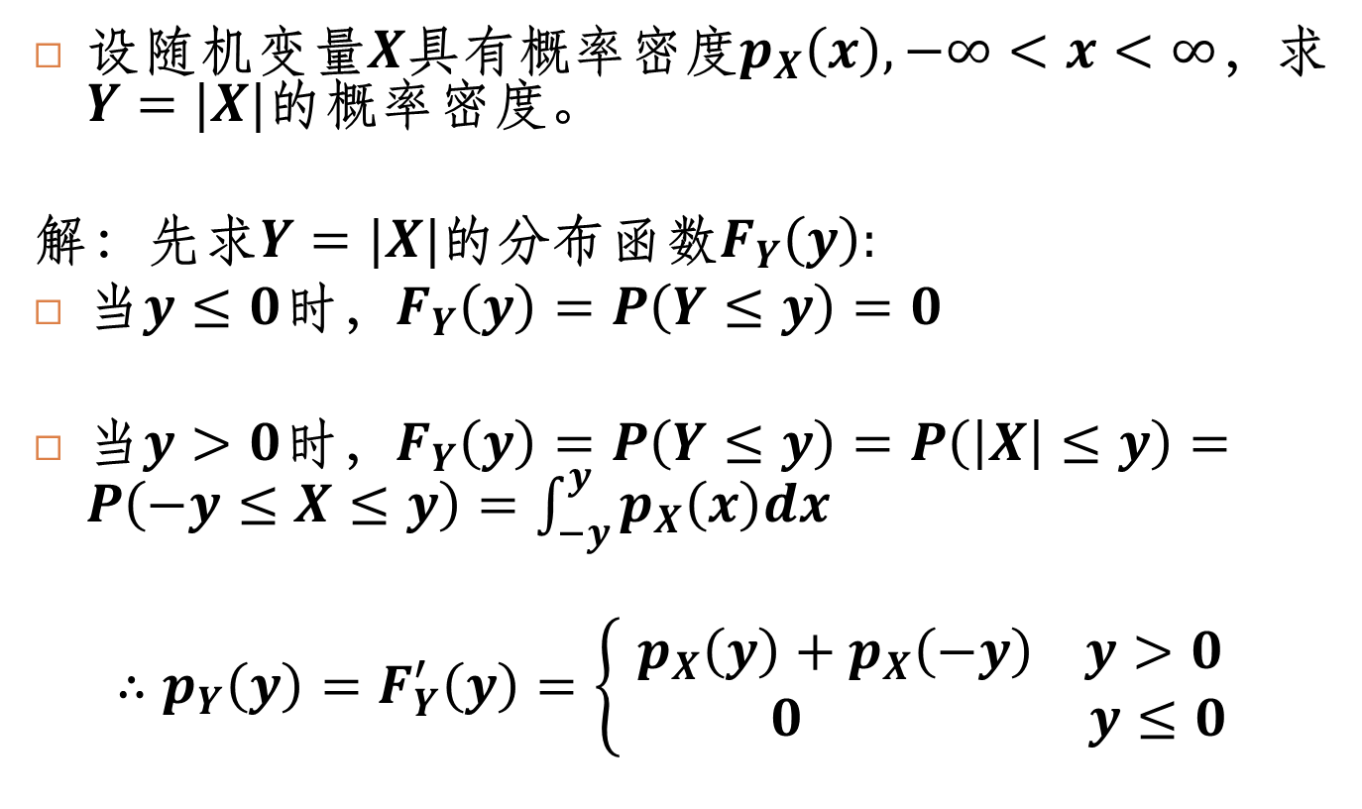
例
设随机变量$X$具有概率密度$p_{X}\left(x\right), −∞<x<∞$，求$Y=|X|$的概率密度。
解：先求$Y=|X|$的分布函数$F_{Y}\left(y\right):$
当$y≤0$时，$F_{Y}\left(y\right)=P\left(Y≤y\right)=0$
当$y>0$时，$F_{Y}\left(y\right)=P\left(Y≤y\right)=P\left(\left|X\right|≤y\right)=P\left(−y≤X≤y\right)=\int_{−y}^{y}{p_{X}\left(x\right)dx}$
$$∴p_{Y}\left(y\right)=F_{Y}^{′}\left(y\right)=\left\{\begin{aligned}p_{X}\left(y\right)+p_{X}\left(−y\right) y>0 \\ 0 y≤0 \end{aligned}\right.$$

Slide 25
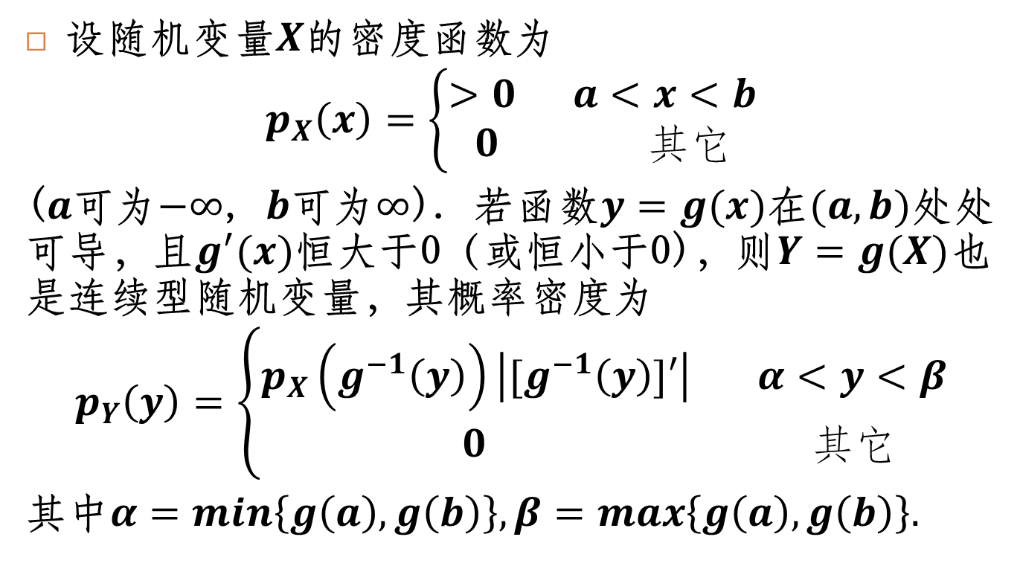
定理
设随机变量$X$的密度函数为
$$p_{X}\left(x\right)=\left\{\begin{aligned}>0 a<x<b \\ 0 其它\end{aligned}\right.$$
($a$可为$−∞$, $b$可为$∞$). 若函数$y=g(x)$在$(a,b)$处处可导，且$g^{′}(x)$恒大于0（或恒小于0)，则$Y=g(X)$也是连续型随机变量，其概率密度为
$$p_{Y}\left(y\right)=\left\{\begin{aligned}p_{X}\left(g^{−1}\left(y\right)\right)\left|{[g}^{−1}\left(y\right)]′\right| α<y<β \\ 0 其它\end{aligned}\right.$$
其中$α=min\left\{g\left(a\right),g\left(b\right)\right\}, β=max\left\{g\left(a\right),g\left(b\right)\right\}.$

Slide 26
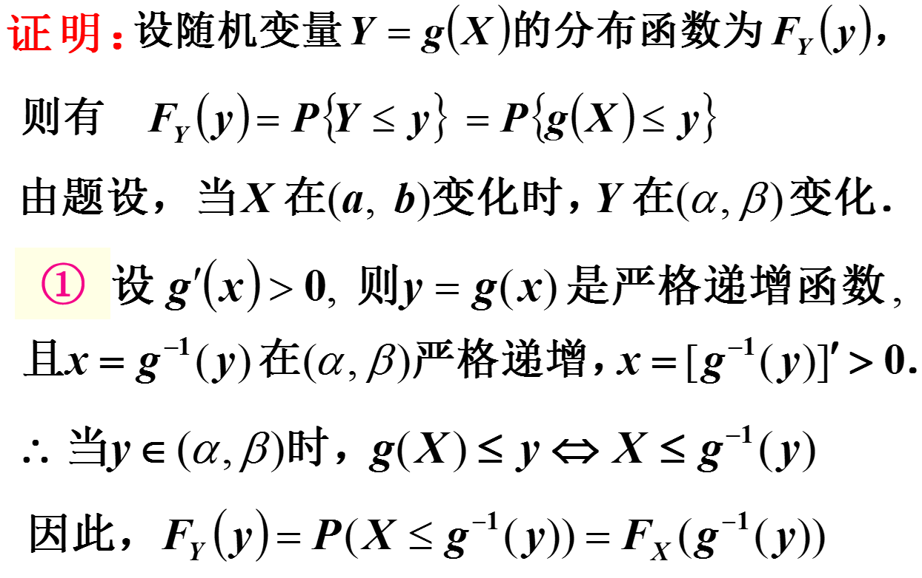

Slide 27
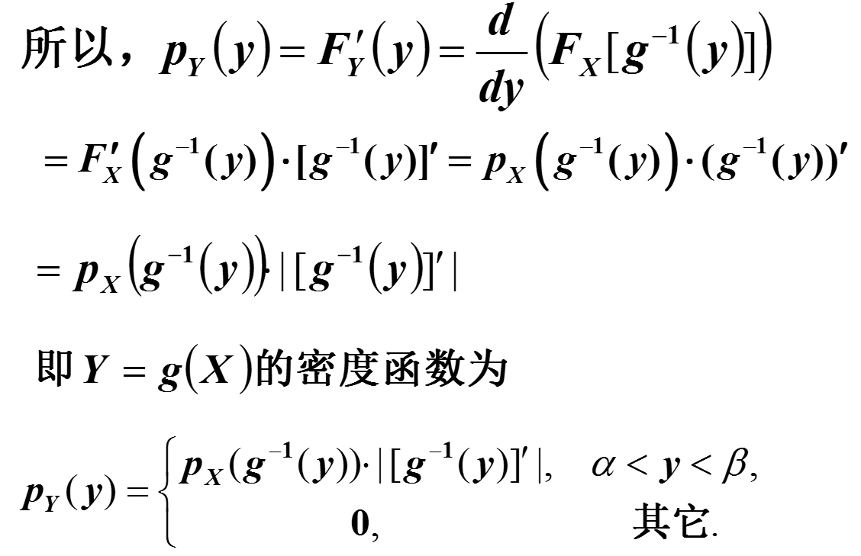

Slide 28
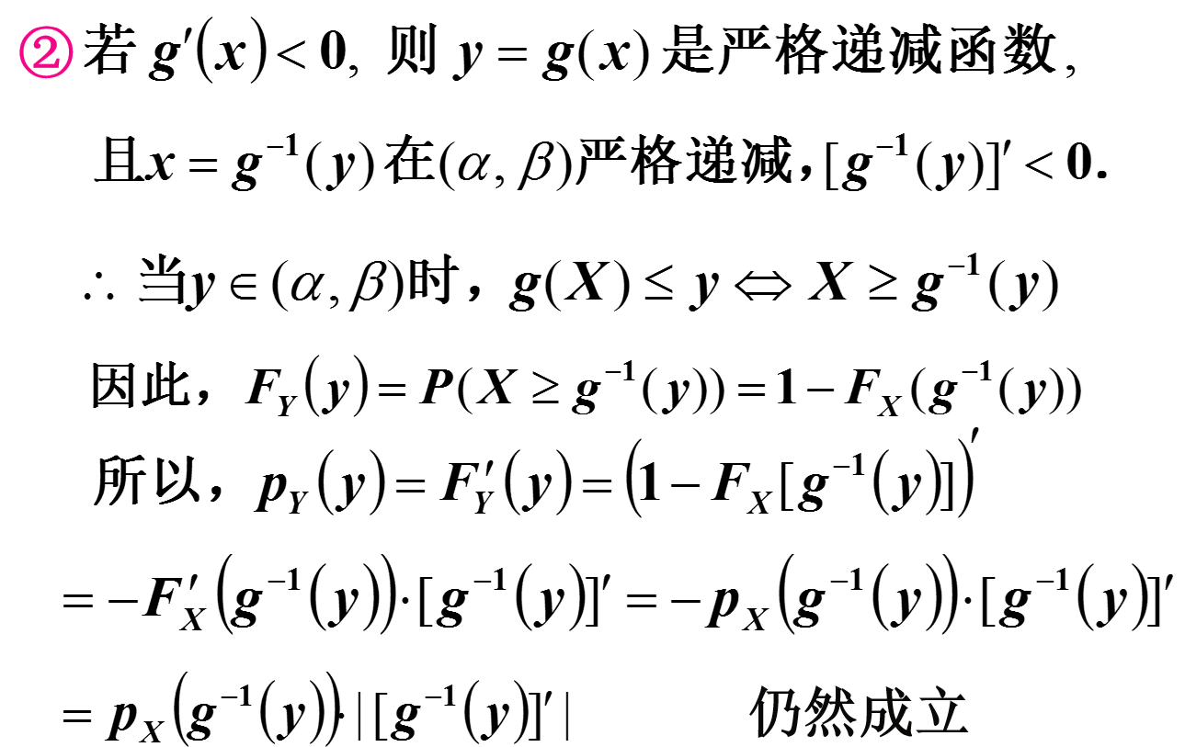

Slide 29
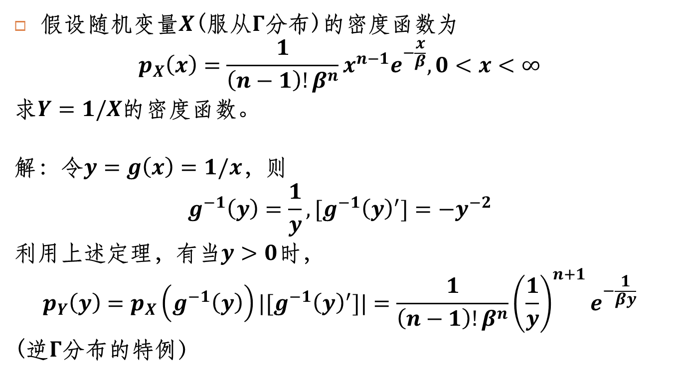

例：逆$Γ$分布
假设随机变量$X$(服从$Γ$分布)的密度函数为
$$p_{X}\left(x\right)=\frac{1}{\left(n−1\right)!β^{n}}x^{n−1}e^{−\frac{x}{β}}, 0<x<∞$$
求$Y=1/X$的密度函数。
解：令$y=g\left(x\right)=1/x$，则
$$g^{−1}\left(y\right)=\frac{1}{y}, {[g}^{−1}{\left(y\right)}^{′}]=−y^{−2}$$
利用上述定理，有当$y>0$时，
$$p_{Y}\left(y\right)=p_{X}\left(g^{−1}\left(y\right)\right)|{[g}^{−1}{\left(y\right)}^{′}]|=\frac{1}{\left(n−1\right)!β^{n}}{\left(\frac{1}{y}\right)}^{n+1}e^{−\frac{1}{βy}}$$
(逆$Γ$分布的特例）

Slide 30
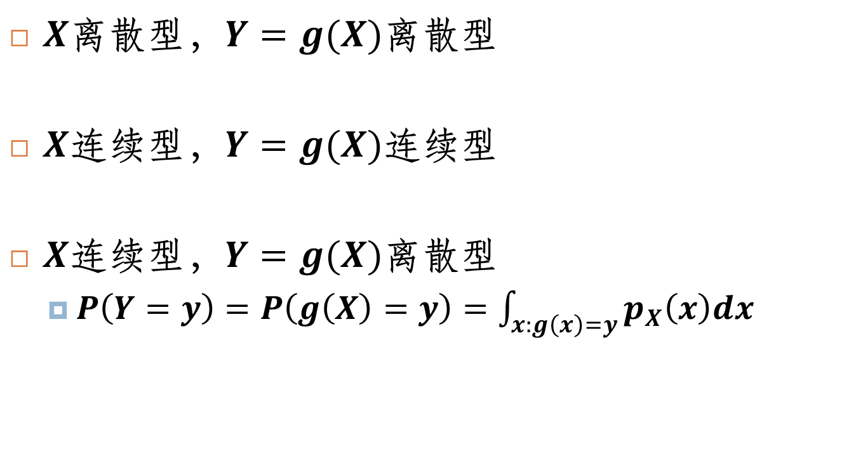
随机变量函数的分布
$X$离散型，$Y=g(X)$离散型
$X$连续型，$Y=g(X)$连续型
$X$连续型，$Y=g(X)$离散型
$P\left(Y=y\right)=P\left(g\left(X\right)=y\right)=\int_{x:g\left(x\right)=y}{p_{X}\left(x\right)dx}$

Slide 31
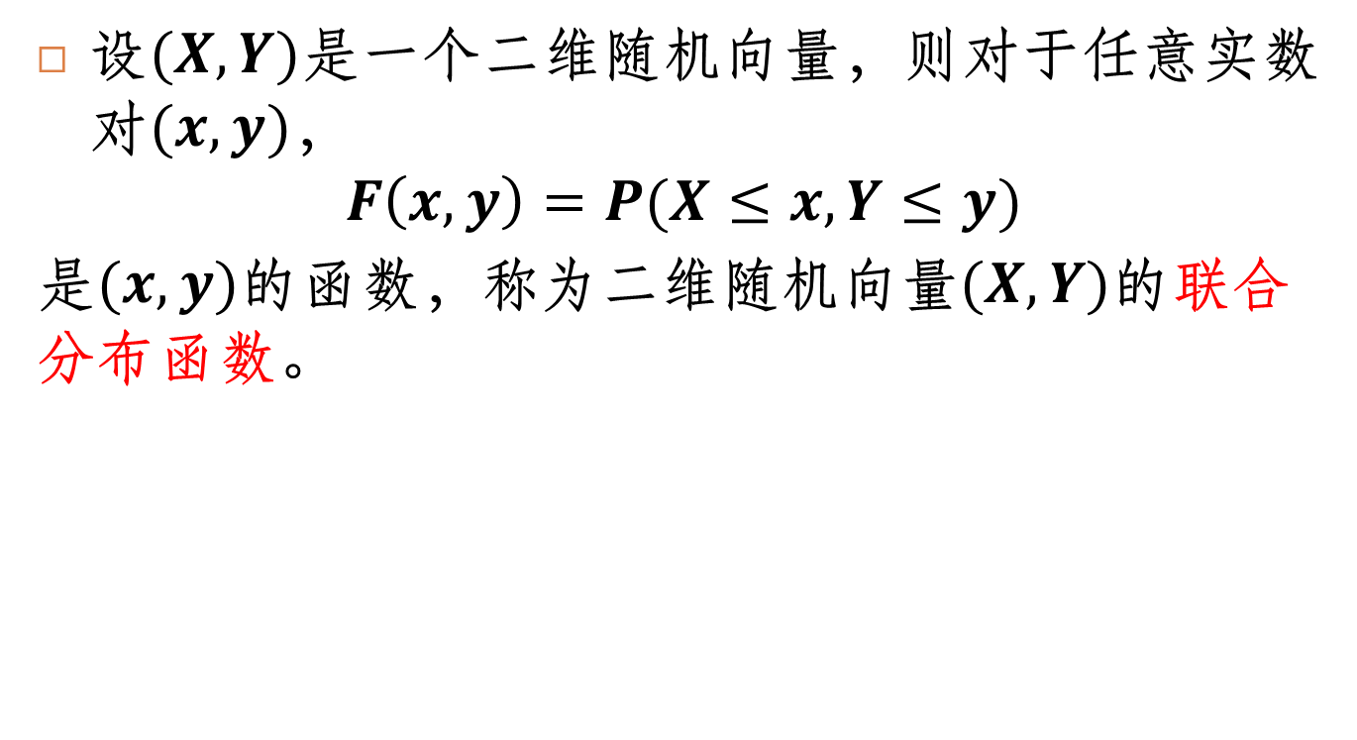
联合分布函数
设$(X,Y)$是一个二维随机向量，则对于任意实数对$(x,y)$，
$$F\left(x,y\right)=P(X≤x,Y≤y)$$
是$(x,y)$的函数，称为二维随机向量$(X,Y)$的联合分布函数。

Slide 32

二维分布函数的几何意义
$F(x,y)$表示平面上的随机点$(X,Y)$落在以$(x,y)$为右上顶点的无穷矩形中的概率。
y
(x, y)
(X, Y )
o

Slide 33
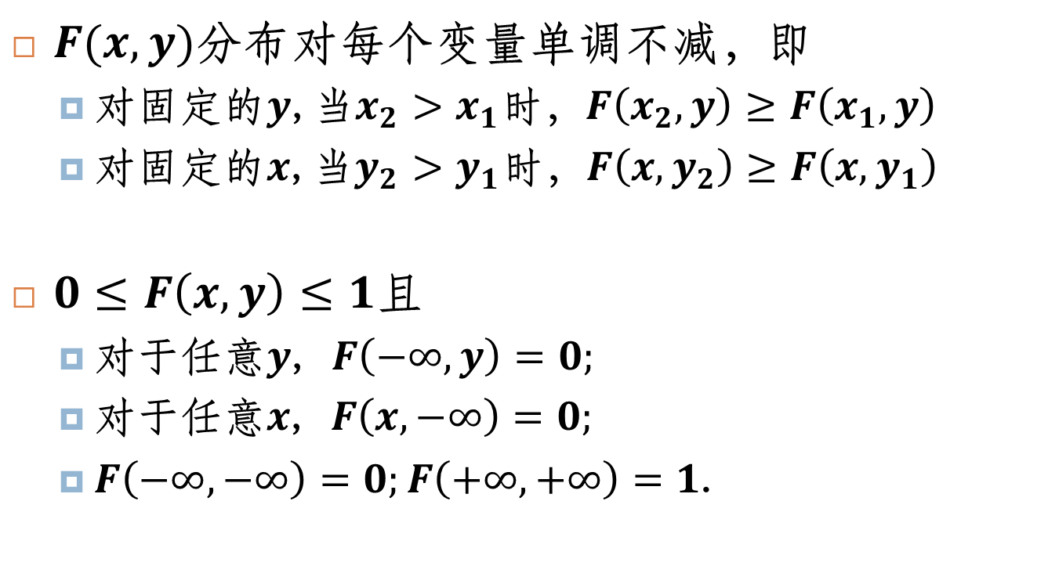
二维分布函数性质
$F(x,y)$分布对每个变量单调不减，即
对固定的$y$,当$x_{2}>x_{1}$时，$F\left(x_{2},y\right)≥F\left(x_{1}, y\right)$
对固定的$x$,当$y_{2}>y_{1}$时，$F\left(x,y_{2}\right)≥F\left(x, y_{1}\right)$
$0≤F\left(x,y\right)≤1$且
对于任意$y$, $F\left(−∞,y\right)=0;$
对于任意$x$, $F\left(x,−∞\right)=0;$
$F\left(−∞,−∞\right)=0;F\left(+∞,+∞\right)=1$.

Slide 34

二维分布函数性质
$F\left(x,y\right)$关于每个变量右连续，即
$$F\left(x,y\right)=F\left(x+0, y\right), F\left(x,y\right)=F(x,y+0)$$
$F\left(x_{2},y_{2}\right)−F\left(x_{2},y_{1}\right)−F\left(x_{1},y_{2}\right)+F\left(x_{1},y_{1}\right)≥0$
y
(x₁ , y₂)
(x₂ , y₂)
y₂
(X, Y )
y₁
(x₁ , y₁)
(x₂ , y₁)
o
x
x₁
x₂

Slide 35
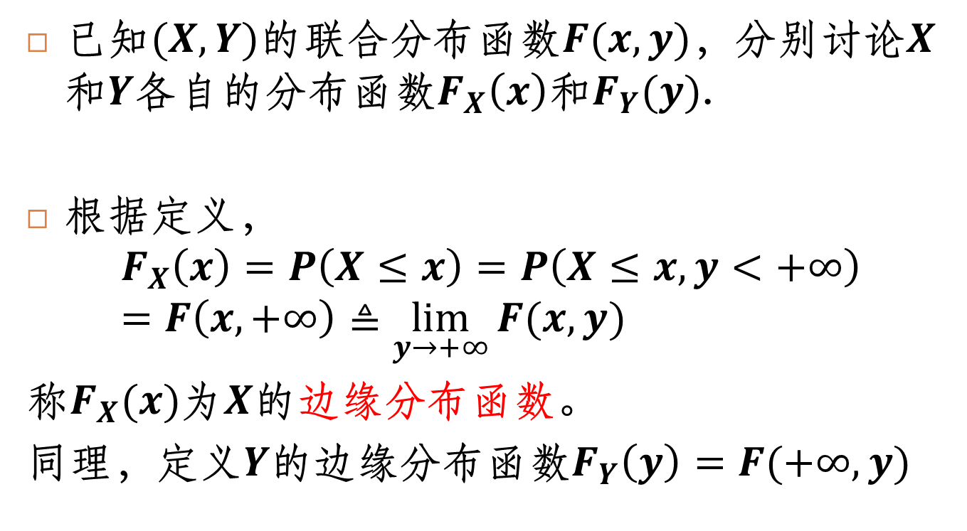
边缘分布函数
已知$(X,Y)$的联合分布函数$F(x,y)$，分别讨论$X$和$Y$各自的分布函数$F_{X}\left(x\right)$和$F_{Y}(y)$.
根据定义，
$$F_{X}\left(x\right)=P\left(X≤x\right)=P\left(X≤x,y<+∞\right)=F\left(x,+∞\right)≜\lim_{y→+∞}{F(x,y)}$$
称$F_{X}(x)$为$X$的边缘分布函数。
同理，定义$Y$的边缘分布函数$F_{Y}\left(y\right)=F(+∞,y)$

Slide 36
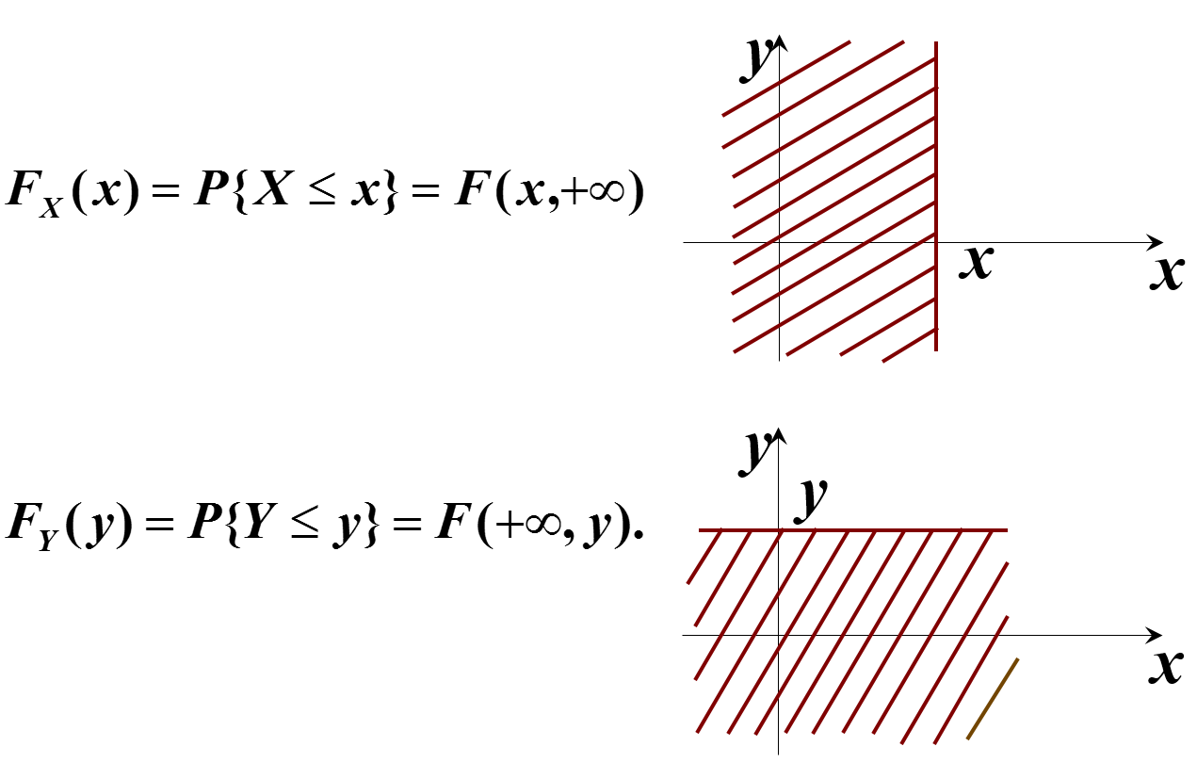

Slide 37
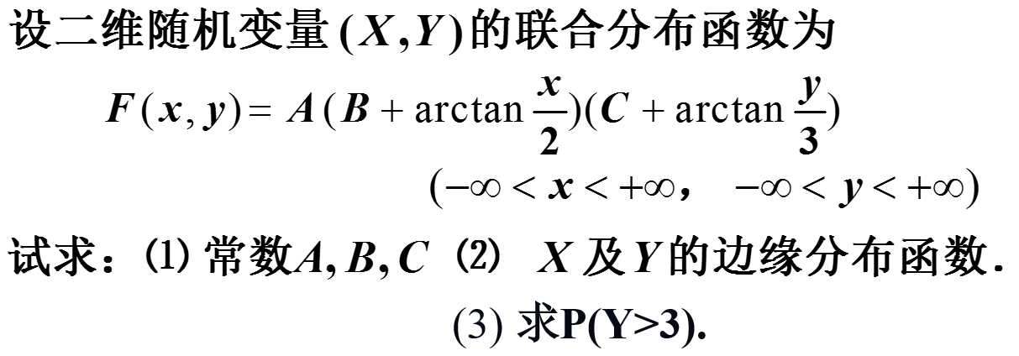
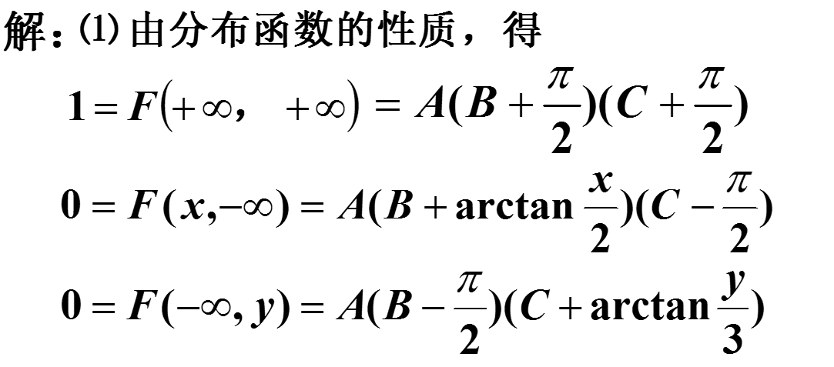
例

Slide 38
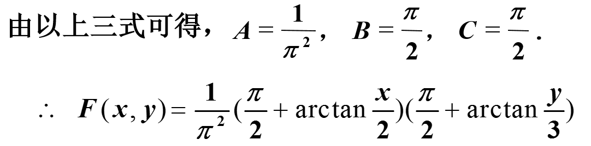
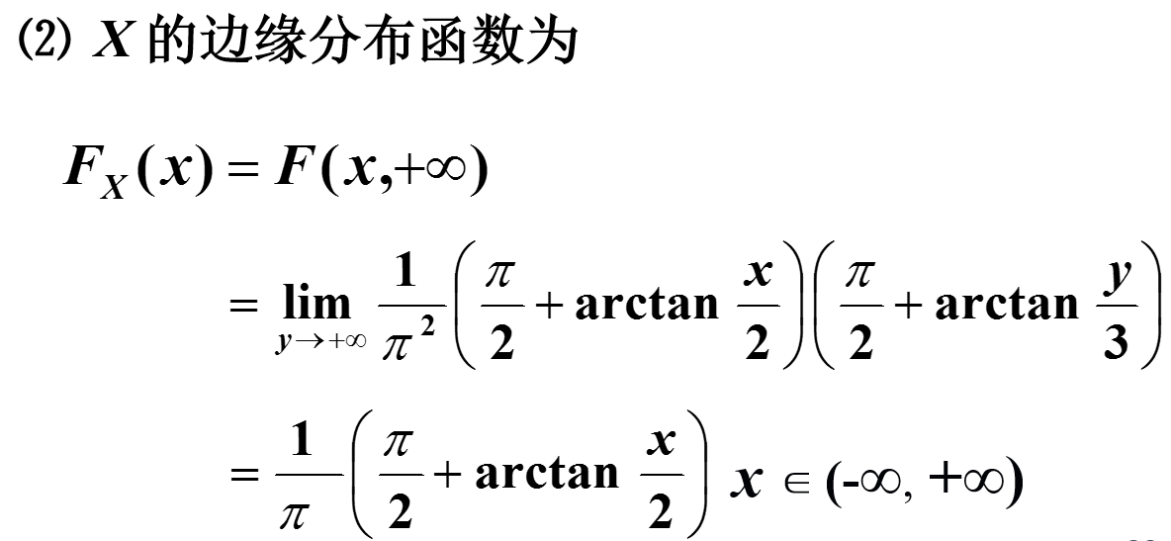

Slide 39
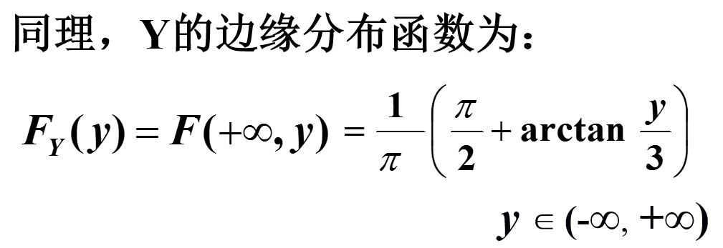
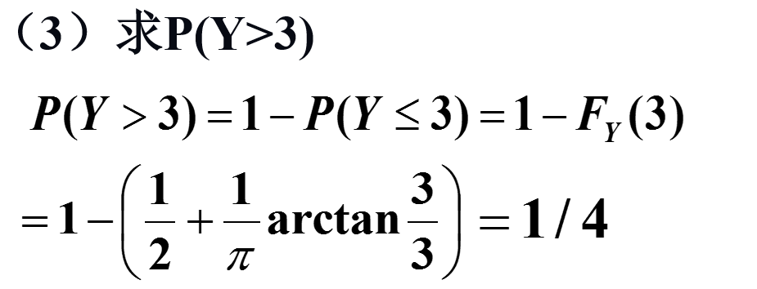

Slide 40
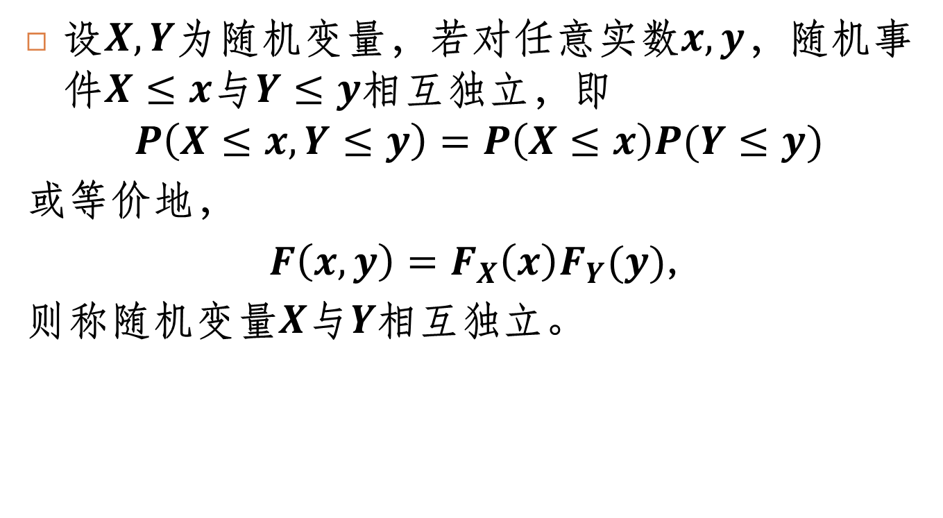
随机变量的独立性
设$X,Y$为随机变量，若对任意实数$x,y$，随机事件$X≤x$与$Y≤y$相互独立，即
$$P\left(X≤x,Y≤y\right)=P\left(X≤x\right)P(Y≤y)$$
或等价地，
$F\left(x,y\right)=F_{X}\left(x\right)F_{Y}(y)$,
则称随机变量$X$与$Y$相互独立。

Slide 41
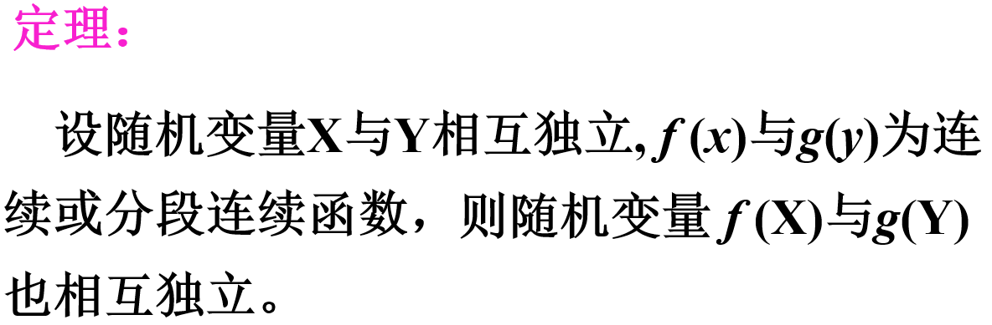
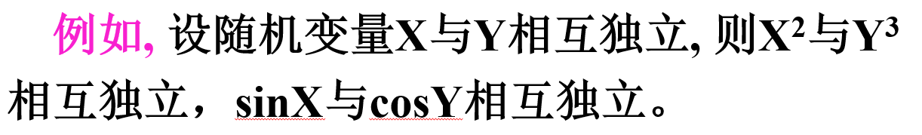
随机变量函数的独立性

Slide 42
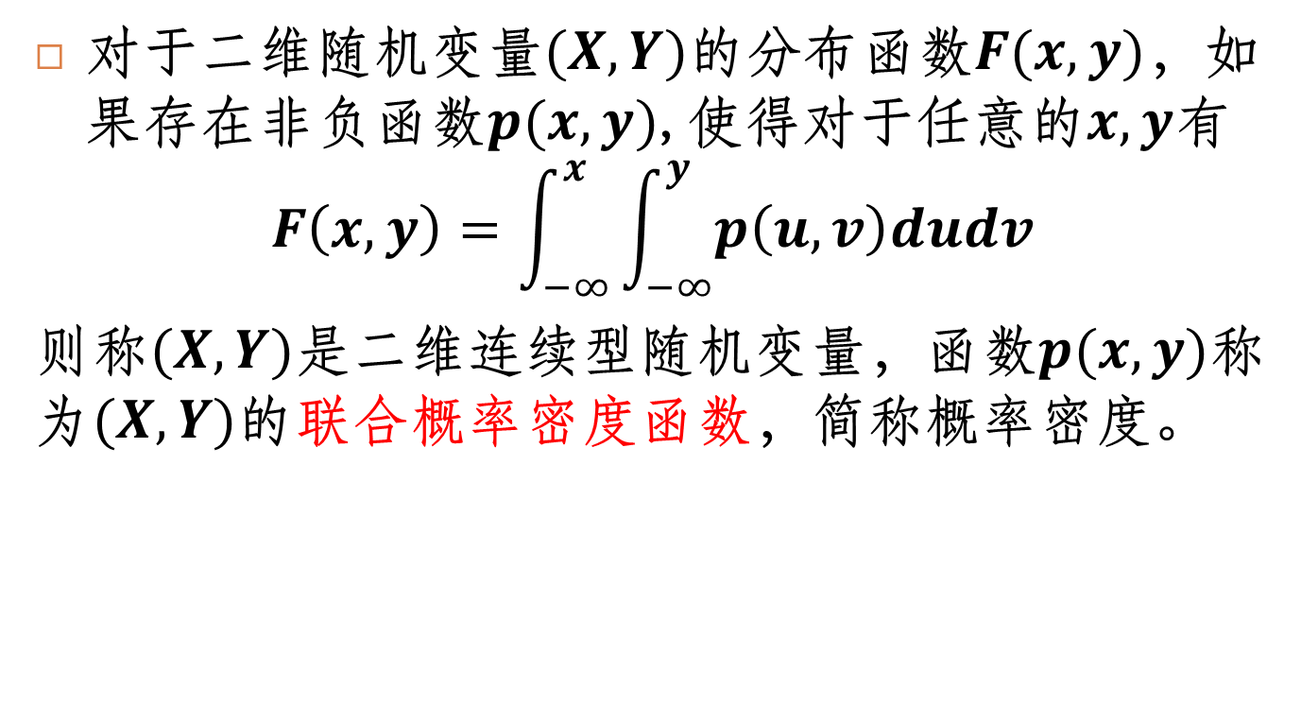
二维连续型随机变量
对于二维随机变量$(X,Y)$的分布函数$F(x,y)$，如果存在非负函数$p(x,y)$,使得对于任意的$x,y$有
$$F\left(x,y\right)=\int_{−∞}^{x}{\int_{−∞}^{y}{p\left(u,v\right)dudv}}$$
则称$(X,Y)$是二维连续型随机变量，函数$p(x,y)$称为$(X,Y)$的联合概率密度函数，简称概率密度。

Slide 43
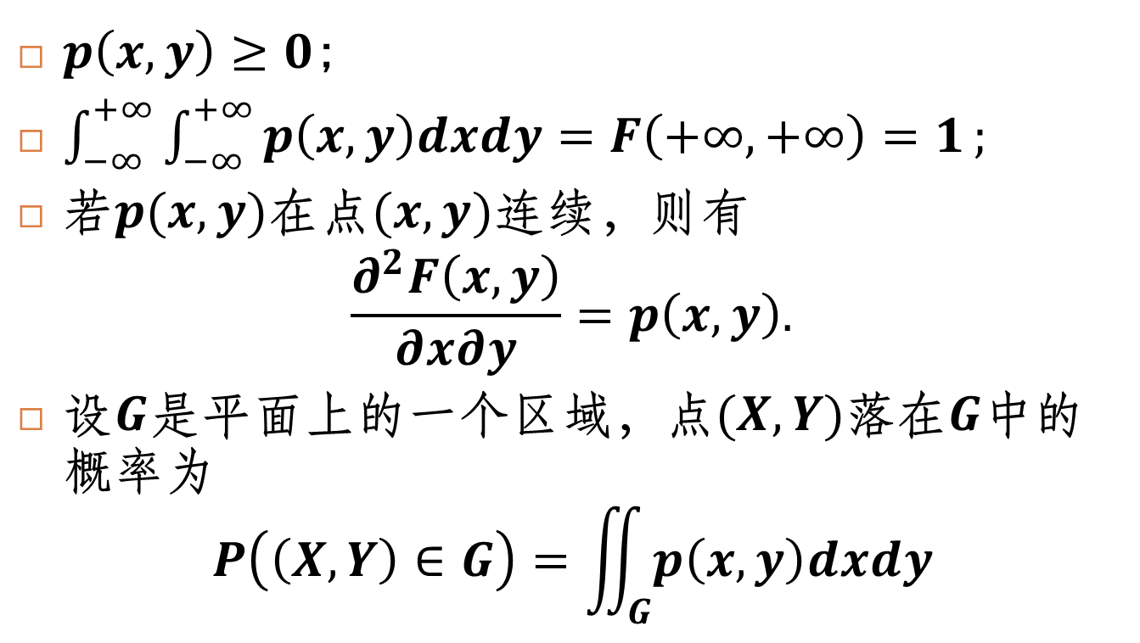
概率密度的性质
$p\left(x,y\right)≥0$;
$\int_{−∞}^{+∞}{\int_{−∞}^{+∞}{p\left(x,y\right)dxdy=F\left(+∞,+∞\right)=1}};$
若$p(x,y)$在点$(x,y)$连续，则有
$$\frac{∂^{2}F\left(x,y\right)}{∂x∂y}=p\left(x,y\right).$$
设$G$是平面上的一个区域，点$(X,Y)$落在$G$中的概率为
$$P\left(\left(X,Y\right)∈G\right)=\iint_{G}{p\left(x,y\right)dxdy}$$

Slide 44
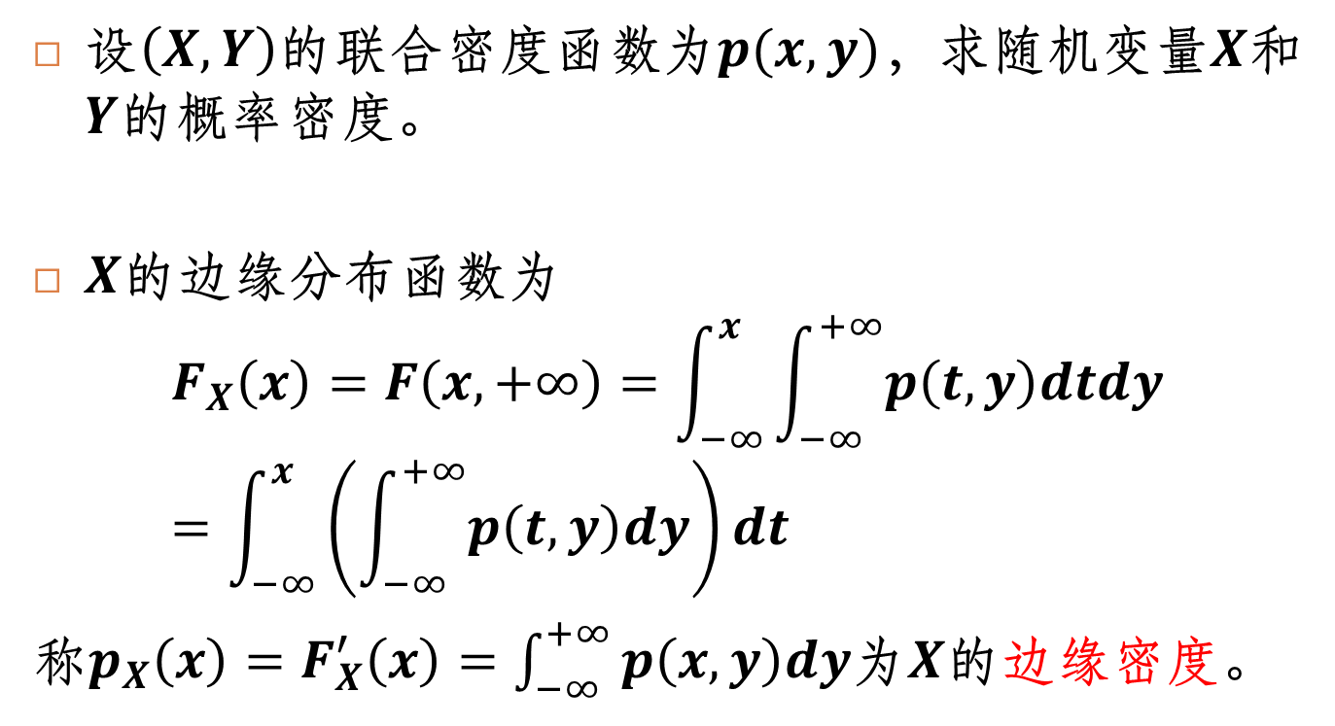
边缘密度
设$\left(X,Y\right)$的联合密度函数为$p(x,y)$，求随机变量$X$和$Y$的概率密度。
$X$的边缘分布函数为
$$F_{X}\left(x\right)=F\left(x,+∞\right)=\int_{−∞}^{x}{\int_{−∞}^{+∞}{p\left(t,y\right)dtdy}}=\int_{−∞}^{x}{\left(\int_{−∞}^{+∞}{p\left(t,y\right)dy}\right)dt}$$
称$p_{X}\left(x\right)=F_{X}^{′}\left(x\right)=\int_{−∞}^{+∞}{p\left(x,y\right)dy}$为$X$的边缘密度。

Slide 45
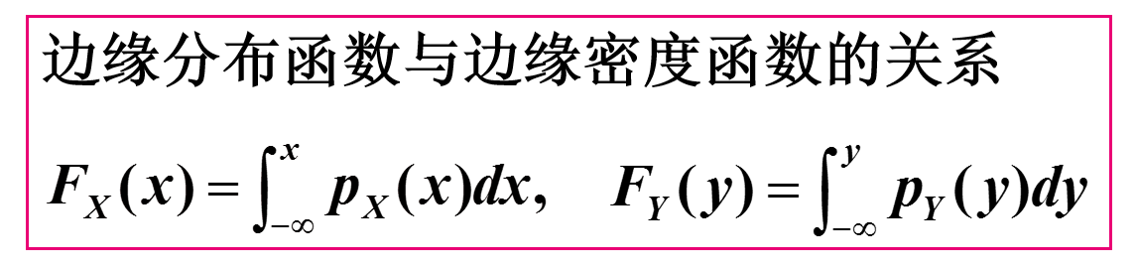

边缘密度
同理，$Y$的边缘分布函数为
$$F_{Y}\left(y\right)=F\left(+∞,y\right)=\int_{−∞}^{y}{\left(\int_{−∞}^{+∞}{p\left(x,y\right)dx}\right)dy}$$
称$p_{Y}\left(y\right)=F_{Y}^{′}\left(y\right)=\int_{−∞}^{+∞}{p\left(x,y\right)dx}$为$Y$的边缘密度。

Slide 46

二维连续型r.v.独立性条件

Slide 47

例

Slide 48



Slide 49


Slide 50


Slide 51


